Slide 1


Instrumente financiare pentru finanțarea IMM și UAT
din județul Brăila
BRĂILA
21.02.2025 / ora 11:00

Slide 2
23 DE ANI DE EXPERIENȚĂ
CINE SUNTEM
FNGCIMM a fost înființat în 2001 pentru a stimula înființarea și dezvoltarea întreprinderilor mici și mijlocii. Este o instituție financiară nebancară, deținută 100% de statul român, reprezentat de Ministerul Finanțelor.
Misiunea Fondului Național de Garantare a Creditelor pentru Întreprinderile Mici și Mijlocii (FNGCIMM) este de a sprijini accesul la finanțare pentru întreprinderile mici și mijlocii și alte categorii de beneficiari prevazute de programele guvernamentale destinate relansării economice, dezvoltării mediului de afaceri, precum și creării și susținerii de locuri de muncă
FNGCIMM este cel mai reprezentativ fond de garantare care operează în România, în ceea ce privește valoarea capitalului său, complexitatea și volumul rețelei de garanție și teritoriale.
FNGCIMM funcționează sub supravegherea prudențială a Băncii Naționale a României, prin Legea nr. 93/2009 privind instituțile financiare nebancare.

Slide 3
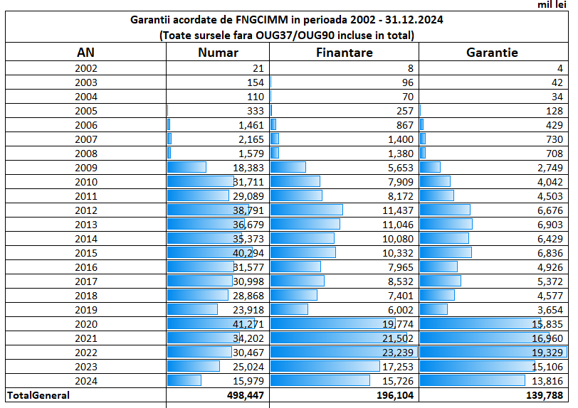
Rezultatele activității de garantare
EVOLUȚIA FNGCIMM 2002-2024
2002-2024
Numărul de garanții acordate: 498.447
Valoarea finanțărilor: 196.104 mil. lei
Valoarea garanțiilor: 139.788 mil. lei
2024
Numărul de garanții acordate: 15.979
Valoarea finanțărilor: 15.726 mil.lei
Valoarea garanțiilor: 13.816 mil.lei
Ajutoare de minimis
Număr: 6075
Valoare: 43,2 mil.lei

Slide 4
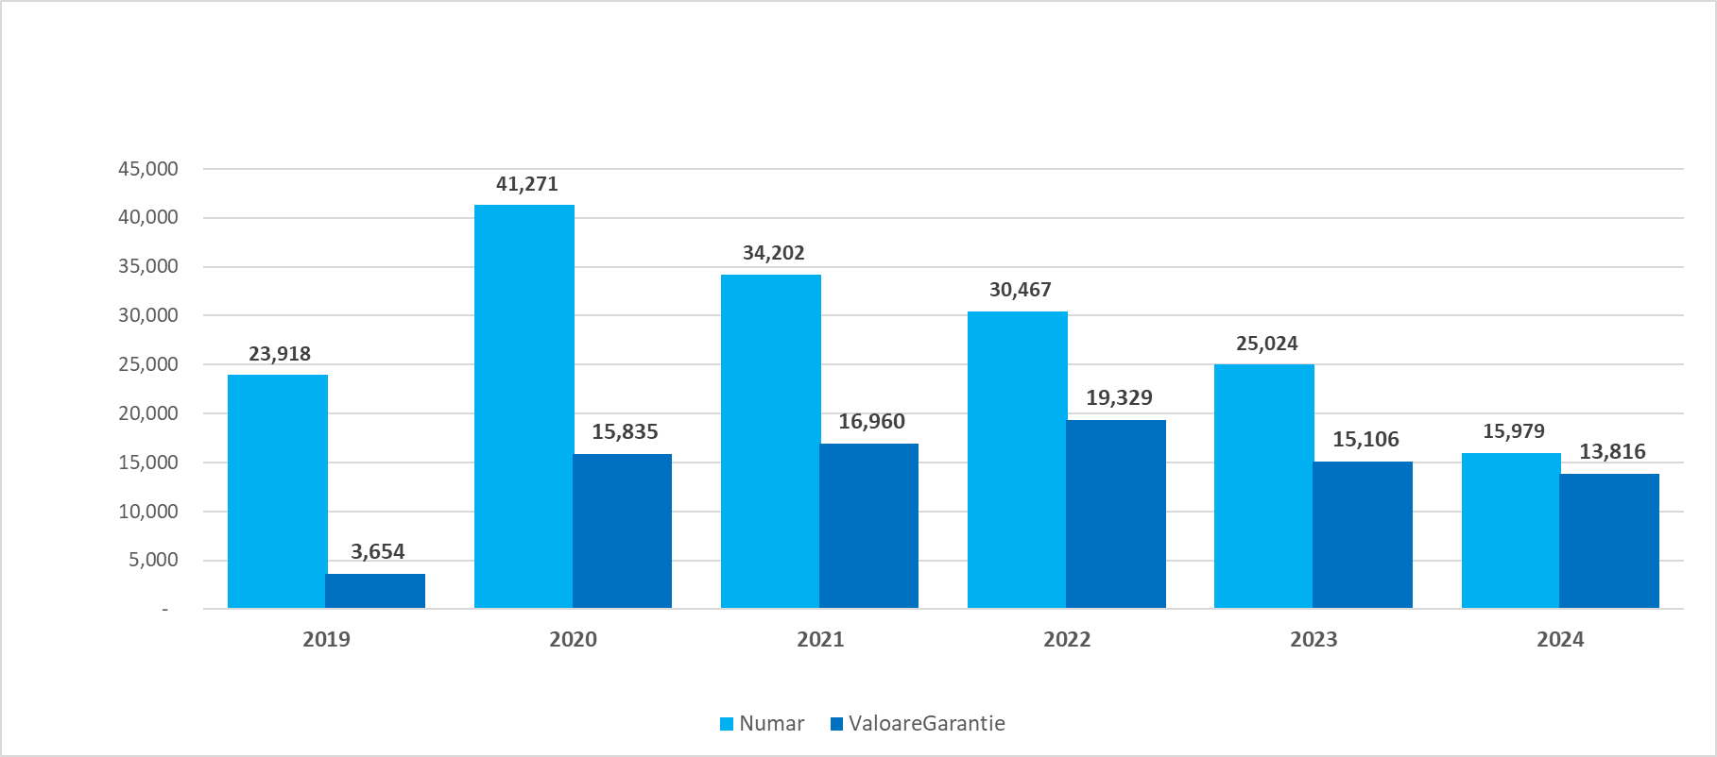
Evoluția numerică și valorică a garanțiilor
EVOLUŢIA ACTIVITĂŢII FNGCIMM ÎN PERIOADA 2019-2024
2020 - 2024
Numărul de garanții acordate: 151.076 mil.lei
Valoarea finanțărilor:97.495 mil. lei
Valoarea garanțiilor: 81.049 mil. lei
2024
Numărul de garanții acordate: 15.979 mil.lei
Valoarea finanțărilor : 15.726 mil. lei
Valoarea garanțiilor : 13.816 mil. lei
În perioada 2020-2024, în portofoliul FNGCIMM au intrat încă 18 programe guvernamentale, iar activitatea și-a menținut ritmul intens.
În ultimii 5 ani (2020 – 2024), FNGCIMM a înregistrat creșteri istorice ale profitului net, în comparație cu rezultatele obținute în ultimii 10 ani.

Slide 5
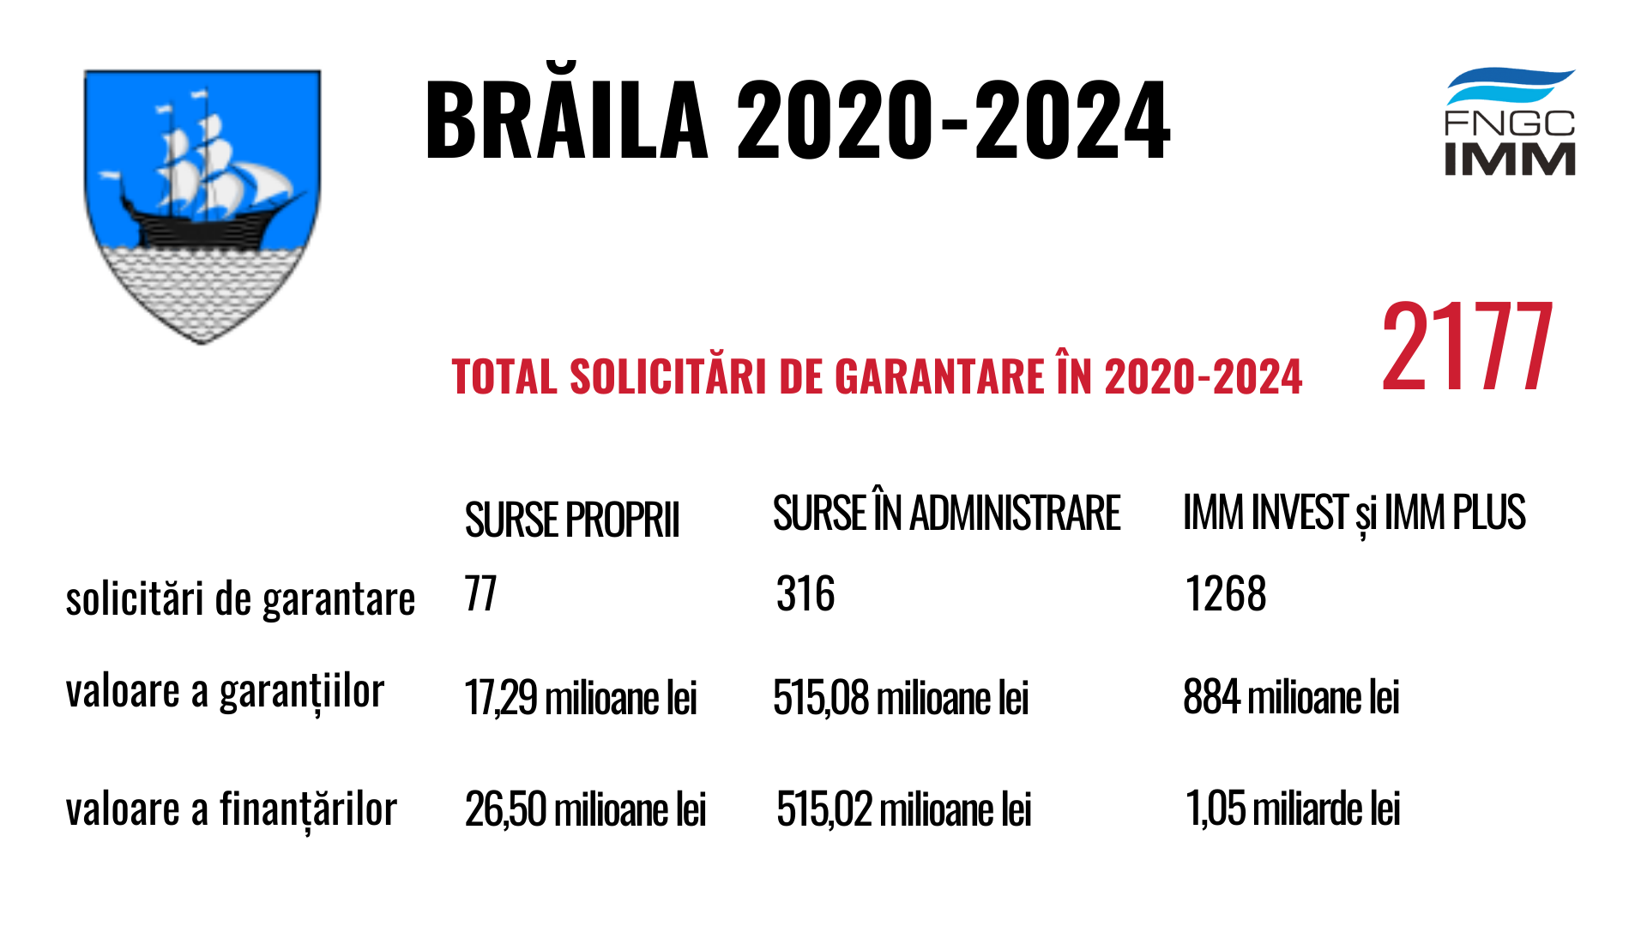
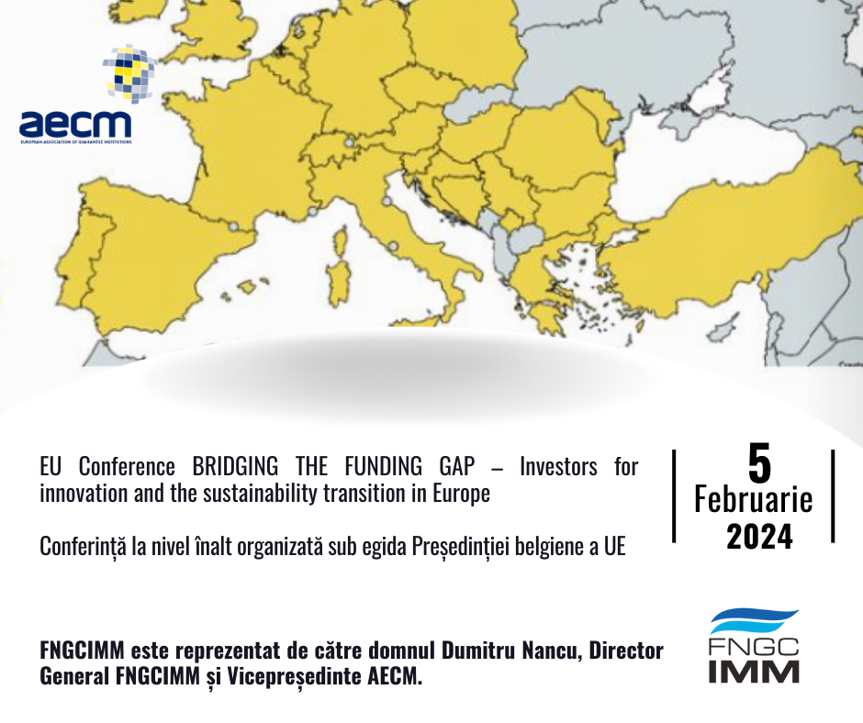
EXPUNEREA FNGCIMM îN CADRUL UNIUNII EUROPENE PRIN AECM
FNGCIMM ÎN CONTEXT EUROPEAN
Apartenența FNGCIMM la AECM - Asociaţia Europeană a Instituţiilor de Garantare şi la GNGI - Reţeaua Globală a Instituţiilor de Garantare a crescut expunerea Fondului la nivel european.
AECM are sediul la Bruxelles si este cel mai important organism de promovare a instrumentelor și a programelor de garantare la nivel european şi mondial.
Funcţii deţinute în mandatul 2021-2024:
FNGCIMM a reprezentat România prin Dumitru NANCU, ca membru ales în Consiliul de Administraţie al AECM si ca Vicepreşedinte al AECM, cu un mandat de 4 ani, în urma Adunării Generale derulate la Viena în septembrie 2021.
Funcţii deţinute pentru mandatul în curs 2024-2027:
Dumitru NANCU, directorul general al FNGCIMM reprezintă România ca membru reales în Consiliul de Administraţie al AECM și Preşedinte al WG Digitization, în urma Adunării Generale AECM de la Varşovia din luna iunie 2024.

Slide 6
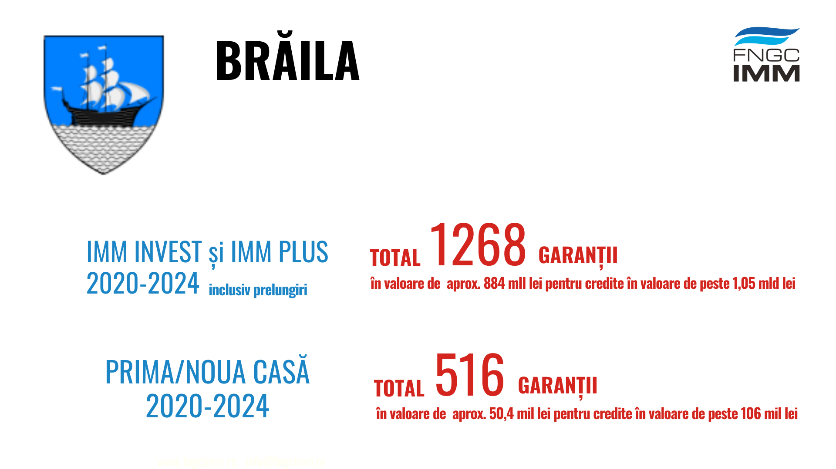
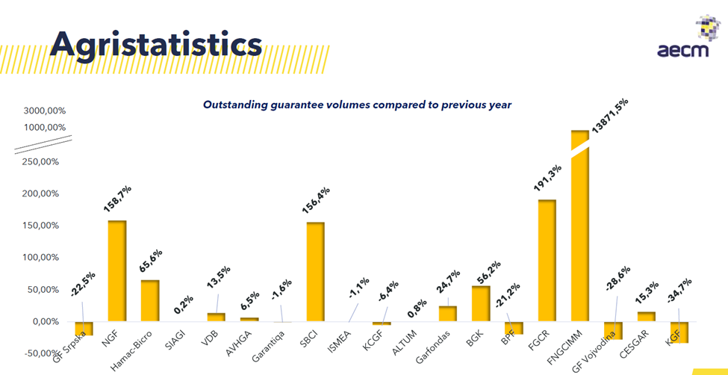
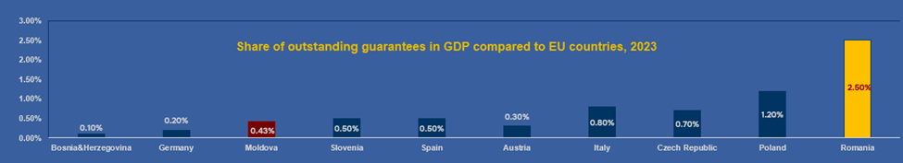
REZULTATE REMARCABILE ALE FNGCIMM EVIDENŢIATE ȊN CONTEXT EUROPEAN
FNGCIMM ÎN CONTEXT EUROPEAN
ACORDĂRI PROGRAME GUVERNAMENTALE
IMM INVEST si NOUA CASĂ
FNGCIMM - locul 1 la creşterea înregistrată în 2023 comparativ cu anul anterior pentru garanţii acordate în sectorul agro şi domeniile conexe.
statistici AECM
la nivelul anului 2023
România - locul 1 ca procentaj garanţii din Produsul Intern Brut = 2,50% .

Slide 7

ACORDĂRI IMM INVEST Brăila – 1075 garanții
TIPURI DE COMPANII - IMM INVEST 2020 - 2024
MARIME COMPANIE | NUMAR CONTRACTE | VALOARE FINANTARE RON | VALOARE GARANTARE RON
MICA | 423 | 404.539.742 | 344.739.712
MIJLOCIE | 117 | 301.588.109 | 252.229.647
MICRO | 581 | 203.285.715 | 173.800.225
IMM cu capitalizare medie de piata | 4 | 17.990.000 | 15.191.000
Total general | 1075 | 927.403.567 | 785.960.585
În cazul IMM Invest, majoritatea garanților au fost accesate de către întreprinderile mici și micro pentru activitatea curentă.
În IMM Invest PLUS, întreprinderile mici și micro au preferat liniile de credit cu rambursare.
TIPURI DE CREDITE ACCESATE IMM INVEST 2020-2024
TIP CREDIT | NUMAR CONTRACTE | VALOARE FINANTARE RON | VALOARE GARANTARE RON
ACTIVITATE CURENTA | 913 | 765149.845 | 1.695.853.729
INVESTITII | 162 | 162.262.722 | 653.922.990
Total general | 1075 | 927403567 | 785.960.585

Slide 8

IMM INVEST ȘI
IMM INVEST PLUS
IMM INVEST: UN PROGRAM ETALON
Principalele avantaje ale progamului:
Acordarea de garantii de stat, FĂRĂ COSTURI DE GARANȚIE PENTRU BENEFICIARI pe toată perioada de valabilitate a garanțiilor
Subvenționarea costurilor complete cu dobândă pe o perioadă de 8-12 luni de la acordarea împrumutului;
Plafonarea dobânzii la un nivel foarte avantajos pentru beneficiarii finali ai creditelor;
Eliminarea principalei constrângeri a IMM-urilor în accesarea creditelor – lipsa garanțiilor;
Asigurarea accesului întreprinderilor mici și mijlocii și altor categorii de operatori economici la lichiditatea financiară necesară;
Stimularea sectorului bancar în sprijinirea întreprinderilor mici și mijlocii în timpul crizelor care se suprapun.
FNGCIMM implementează cel mai de impact program de sprijinire a IMM-urilor din ultimii 30 de ani

Slide 9
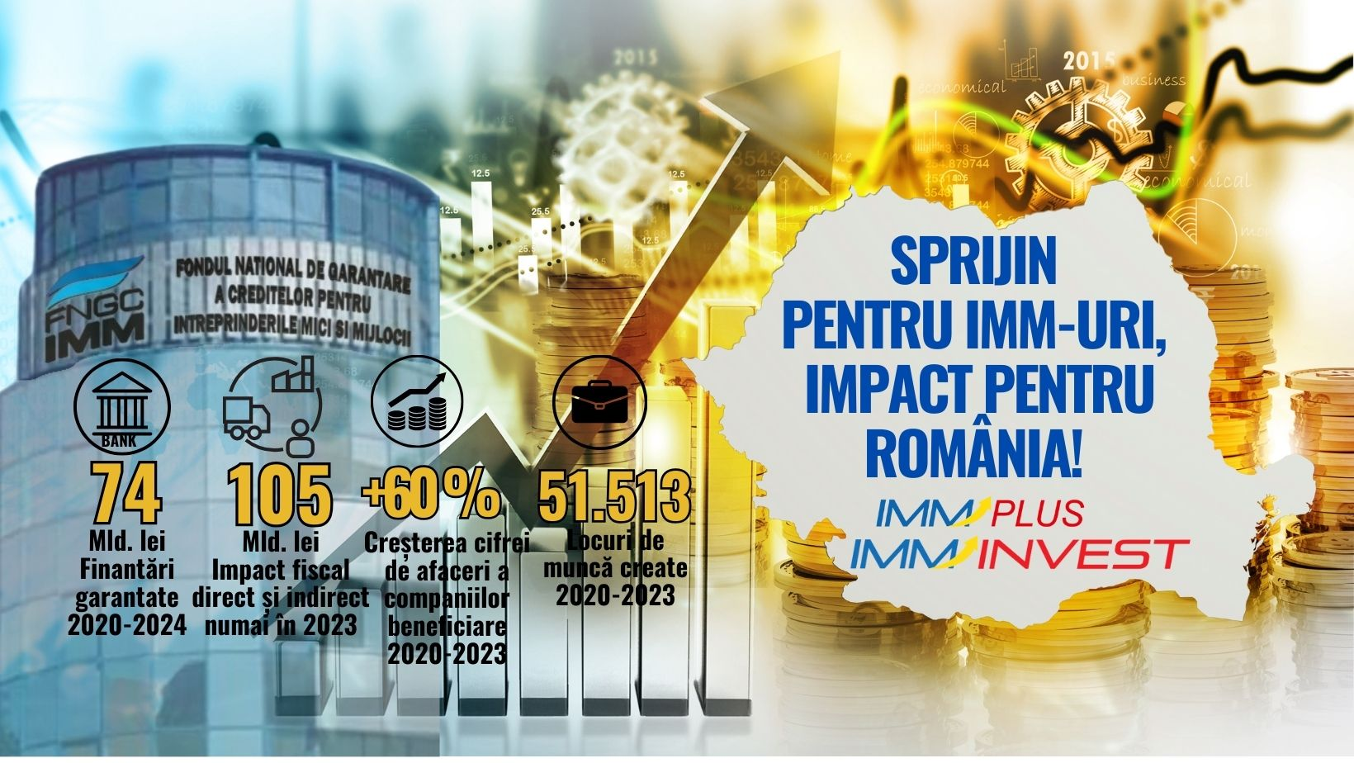
IMPACT IMM INVEST 2020-2024

Slide 10
SCHEMELE DE GARANTARE GESTIONATE DE FNGCIMM AU GENERAT UN ROL IMPORTANT îN BANCARIZAREA FINANȚĂRII COMPANIILOR, REDUCÂND RISCUL SISTEMIC DE INTERDEPENDENȚĂ ȘI CONTAGIUNE GENERAT PRIN CREDITUL COMERCIAL.
IMPACT IMM INVEST 2020-2024
+79MLD lei
cca.+100 %
74MLD lei
Creșterea soldului creditelor acordate companiilor de sectorul bancar între 2020-2024
Peste avansul total din ultimii 15 ani precedenți
(2005-2019)
Finanțările acordate cu ajutorul garanțiilor gestionate de FNGCIMM în perioada 2020-2024
Finanțările acordate cu ajutorul garanțiilor gestionate de FNGCIMM în perioada 2020-2024 se ridică la aproximativ 74 mld lei, cu garanții publice în valoare de 64 mld lei, cu 150% mai mult decât echivalentul creșterii soldului creditelor acordate de întreg sistemul bancar în cei 15 ani precedenți (2005-2019), schemele de ajutor de stat gestionate de FNGCIMM devenind astfel cele mai de succes programe naționale de finanțare a companiilor din istoria capitalistă a României.

Slide 11
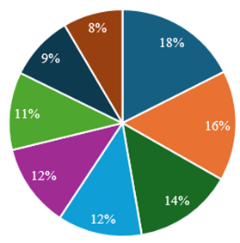
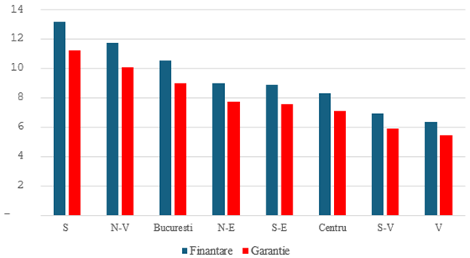

IMPACT IMM INVEST 2020-2024
Finanțările acordate prin garanțiile de stat gestionate de FNGCIMM au contribuit la reducerea discrepanțelor economice între regiuni, obiectiv economic și social major al strategiei naționale de omogenizare teritorială.
Distribuția garanțiilor acordate de FNGCIMM 2020-2024
Valoarea finanțărilor și garanțiilor pe regiuni (mld lei)

Slide 12
8 DIN 10 COMPANII BENEFICIARE DE GARANȚII FNGCIMM AU ÎNREGISTRAT O CREȘTERE A CIFREI DE AFACERI ÎN TERMEN DE 2 - 3 ANI DE LA MOMENTUL ACORDĂRII FINANȚĂRII
(intervalul de timp depinde de anul finanțării inițiale și disponibilitatea datelor financiare pentru intervalul 2020-2024)
IMPACT IMM INVEST 2020-2024
După acordarea primei finanțări cu garanții FNGCIMM, dintre companiile beneficiare care au raportat creșterea cifrei de afaceri în intervalul analizat:
50% AU RAPORTAT O CREȘTERE DE PESTE 50%,
15% ȘI-AU DUBLAT VENITUL ȘI
12% AU TRIPLAT CIFRA DE AFACERI.

Slide 13
TOȚI INDICATORII FINANCIARI AGREGAȚI PENTRU COMPANIILE BENEFICIARE AU RAPORTAT O CREȘTERE PE CELE MAI IMPORTANTE PALIERE.
IMPACT IMM INVEST 2020-2024
+60%
CIFRA DE AFACERI CUMULATĂ
PROFITUL NET CONSOLIDAT
NIVELUL CAPITALURILOR PROPRII
NIVELUL TOTAL AL ACTIVELOR
NUMĂRUL DE ANGAJAȚI
de la 315 mld lei (2020) la 505 mld lei (2023);
+88%
de la 24 mld lei (2020) la 45 mld lei (2023);
+58%
de la 97 mld lei (2020) la 154 mld lei (2023) reflectând o distribuire medie a dividendelor de 50% din profiturile realizate între 2020-2023;
+59%
de la 222 mld lei (2020) până la 354 mld lei (2023)
avansul este similar și pentru activele fixe (55%);
+7%
de la 753.109 (2020) până la 804.622 (2023), finanțările generând 51.513 locuri de muncă.

Slide 14
IMPACTUL FISCAL DIRECT (TVA, CONTRIBUȚII ȘI IMPACT SALARII, IMPOZIT PROFIT ȘI / SAU VENIT) GENERAT DE COMPANIILE BENEFICIARE DE GARANȚII FNGCIMM DOAR ÎN ANUL 2023 A FOST DE 55,81 MLD LEI, ÎN TIMP CE IMPACTUL FISCAL INDIRECT (ACHIZIȚII FURNIZORI ȘI INVESTIȚII DOMESTICE) A FOST DE 49,81 MLD LEI.
IMPACT IMM INVEST 2020-2024
55,81 MLD lei
49,81 MLD lei
Impact fiscal direct doar în 2023
Impact fiscal indirect doar în 2023
Impactul fiscal generat doar în anul 2023 este de două ori mai mare decât toate garanțiile acordate, respectiv de 264 ori mai mare decât garanțiile efectiv executate până la finalul anului 2024.
EFECTELE DE MULTIPLICARE FISCALĂ GENERATE ÎN ECONOMIE DE COMPANIILE BENEFICIARE DE GARANȚII ACORDATE DE FNGCIMM ÎN PERIOADA 2020-2024.
1 leu
2 lei
Pentru fiecare garanție de acordată de FNGCIMM se generează un efect fiscal de
în anul următor contractării garanției.
De asemenea, pentru fiecare 1 leu garanție executată (costul real pentru bugetul public) se generează un efect fiscal de 264 lei în anul următor.

Slide 15
Programe si produse de garantare
pentru susținerea creditelor
IMM și UAT ce vor fi lansate
in anul 2025

Slide 16

PROGRAME CU MANAGEMENT PARTAJAT 2021-2027
Programe cu Management Partajat 2021-2027 cu acoperire națională (PEO și PoCIDIF) și cu acoperire regională:
Instrumentul financiar de tip garanție de portofoliu combinat cu grant, finanțat din Programul Educație și Ocupare 2021-2027 (PEO)
Beneficiari: întreprinderi sociale mature.
Bugetul alocat pentru IF și grant este de 99,4 milioane euro (FSE+ și BS).
Destinația componentelor de grant este: subvenție dobândă, asistență tehnică pentru accesarea IF-ului și capital rebate (în condițiile îndeplinirii unor indicatori de impact social aprobați de Autoritatea de Management), în limitele plafonului de minimis.
II. Instrument financiar finanțate din Programul Creștere Inteligentă, Digitalizare și Instrumente Financare 2021-2027 (PoCIDIF)
Instrumentul financiar de tip garanție de portofoliu, combinat cu grant, este destinat IMM-urilor, pentru creșterea competitivității
Bugetul alocat pentru IF și grant este de 113,4 milioane euro (FEDR și BS).
Destinația componentelor de grant este: subvenție dobândă și capital rebate (în condițiile îndeplinirii unor indicatori aprobați de Autoritatea de Management), în limitele stabilite prin schema de ajutor de stat atașată.

Slide 17
PROGRAME CU MANAGEMENT PARTAJAT 2021-2027
III. Instrumentul financiar de tip garanție de portofoliu combinat cu grant, finanțat din Programul Regional Sud-Vest Oltenia 2021-2027 (PRSVO)
Instrumentul financiar de tip garanție de portofoliu, combinat cu grant, este destinat IMM-urilor din regiunea Sud-Vest Oltenia.
Bugetul alocat pentru IF și grant este de 29,4 milioane euro (FEDR și BS).
Destinația componentelor de grant este: subvenție dobândă și capital rebate (în condițiile îndeplinirii unor indicatori aprobați de Autoritatea de Management), în limitele plafonului de minimis.
Criteriile de eligibilitate a beneficiarilor și de acordare a granturilor sunt aprobate de ADR SVO, în calitate de AM PRSVO.
IV. Instrumentele financiare finanțate din Programul Regional Nord-Est 2021-2027 (PRNE)
Sunt prevăzute două instrumente financiare combinate cu grant, cu finanțare din PRNE:
Instrument financiar destinat sprijinirii competitivității IMM-urilor din regiunea Nord-Est
Instrument financiar pentru sprijinirea tuturor categoriilor de mid-caps cu proiecte inovative din regiunea Nord-Est.
Bugetul alocat pentru IF-uri și granturi este de 170,5 milioane euro (FEDR și BS).
Destinația componentelor de grant este: subvenție dobândă și/sau capital rebate (în condițiile îndeplinirii unor indicatori aprobați de Autoritatea de Management), în limitele stabilite prin schemele de ajutor de stat atașate fiecărui instrument.

Slide 18
PROGRAME CU MANAGEMENT PARTAJAT 2021-2027
V. Instrumentul financiar de tip garanție de portofoliu, combinat cu grant, finanțat din Programul Regional Centru 2021-2027 (PRC)
Instrumentul financiar de tip garanție de portofoliu, combinat cu grant, este destinat sprijinirii competitivității IMM-urilor din Regiunea Centru.
Bugetul alocat: 29,3 milioane euro (FEDR și BS).
Destinația componentelor de grant este: subvenție dobândă și/sau capital rebate (în condițiile îndeplinirii unor indicatori aprobați de Autoritatea de Management), în limitele stabilite prin schemele de ajutor de stat atașate fiecărui instrument.
VI. Instrumentul financiar de tip garanție de portofoliu, combinat cu grant, finanțate din Programul Regional București-Ilfov 2021-2027
Instrumentul financiar de tip garanție de portofoliu, combinat cu grant, este destinat sprijinirii competitivității IMM-urilor din Regiunea București-Ilfov.
Bugetul final care va fi alocat este estimat la circa 25 milioane euro (FEDR și BS).
Destinația componentelor de grant este: subvenție dobândă și/sau capital rebate (în condițiile îndeplinirii unor indicatori aprobați de Autoritatea de Management), în limitele stabilite prin schemele de ajutor de stat atașate fiecărui instrument.

Slide 19
RETROSPECTIVĂ ȘI PERSPECTIVĂ
GARANȚIA INVEST EU
Garanție inovatoare susținută de INVEST EU
24.06.2024
Comisia Europeană a anunțat rezultatul oficial al evaluării pe piloni, în vederea acceptării FNGCIMM ca partener de implementare în cadrul Programului Invest EU.
FNGCIMM va putea acorda garanții financiare prin programul INVEST EU, facilitând astfel accesul IMM-urilor românești la instrumente financiare dezvoltate în parteneriat cu Comisia Europeană, pentru a sprijini proiecte și inițiative de investiții cu impact economic și social semnificativ, care se aliniază obiectivelor de politică ale UE.
FNGCIMM SA IFN poate deveni astfel primul partener român de implementare în cadrul Invest EU, alăturându-se instituțiilor financiare europene și internaționale partenere tradiționale ale UE, Băncii Europene de Investiții, Fondului European de Investiții, Băncii de Dezvoltare a Consiliului Europei și Băncii Europene. Agenția pentru Reconstrucție și Dezvoltare, precum și alte instituții financiare prestigioase din Italia, Franța, Spania, Olanda, Belgia, Ungaria, Polonia, Grecia, Bulgaria, Republica Cehă și Portugalia.

Slide 20















GARANȚIA INVEST EU
Fondul Invest EU, cea mai importantă componentă a Programului Invest EU, este un instrument creat pentru a susține investițiile în zonele de acțiune prioritare ale Uniunii Europene, în vederea remedierii deficiențelor pieței sau a zonelor cu investiții suboptime.
LINII DE POLITICĂ ALE PROGRAMULUI - reflectă prioritățile politice cheie ale Uniunii:
INFRASTRUCTURĂ DURABILĂ CERCETARE, INOVARE ȘI DIGITALIZARE IMM URI INVESTIȚII SOCIALE ȘI ABILITĂȚI
FNGCIMM SA IFN va putea iniția demersurile pentru a participa la al doilea apel de selecție a partenerilor de implementare în cadrul Programului Invest EU organizat de Comisia Europeană în 2025, apel pentru care le sunt alocate fonduri în valoare de 1,37 miliarde euro (garanție UE).

Slide 21


PRODUSE DE GARANȚIE PREGĂTITE DE FNGCIMM PENTRU A FI PROPUSE SELECȚIEI CE ÎN VEDEREA OBȚINERII GARANȚIEI UE
1. SĂNĂTATE ȘI GARANȚIE DE CAPITAL MEDICAL
Garanția de portofoliu plafonată va sprijini accesul la împrumuturi pentru beneficiarii din sectoarele medicale și conexe, pentru furnizorii de servicii medicale și sociale. Solicitanții sunt IMM-uri sau orice alte forme private de organizare a activităților medicale, aflate în stadiul de creștere, începând cu al patrulea an de activitate.
Suma maximă garantată este de maximum 200.000 EUR per operațiune/împrumut.
Rata de acoperire cu garanția InvestEU este de până la 70% din facilitatea de împrumut, 25% este acoperită de FNGCIMM și 75% de garanția UE.
Cel puțin 20% din costul total al proiectului urmează să fie finanțat din resursele proprii ale beneficiarilor.
Linii de business eligibile: IMM, toate formele legale de organizare a activității medicale private.

Slide 22



PRODUSE DE GARANȚIE PREGĂTITE DE FNGCIMM PENTRU A FI PROPUSE SELECȚIEI CE ÎN VEDEREA OBȚINERII GARANȚIEI UE
2. GARANȚII SCALEUP
Beneficiari eligibili - firmele care au cel puțin 10 angajați cu 3 ani înainte de data ultimelor situații financiare depuse, rata medie anuală de creștere a cifrei de afaceri sau a numărului de salariați a fost mai mare sau egală cu 10% conform mediei ultimelor 3 exerciții financiare încheiate.
Suma maximă pe finanțare - 1.000.000 EUR, rata de acoperire a instituției de credit – 300.000 EUR (35% din împrumut), rata garanției 700.000 EUR, din care 350.000 EUR reprezintă garanția acordată în parteneriat FNGCIMM-UE (32,5% din împrumut) și 350.000 EUR euro garanție a FNGCIMM (32,5% din împrumut).
Se va acorda sprijin pentru finanțare pe o durată de 7 ani pentru investiții, respectiv 3 ani pentru liniile de credit cu posibilitate de prelungire cu încă 3 ani.
Se pot finanța liniile de business: IMM, Corporate, Large Corporate, Agribusiness, Profesii Liberale
3. GARANȚIA DE CAPITAL A PORTOFOLIULUI DE AGRICULTURĂ DURABILĂ
Beneficiarii eligibili – afacerile din zona agribusiness, toate categoriile de fermieri, inclusiv IMM-uri, întreprinderi mici cu capitalizare medie bursieră, întreprinderi mari, începând cu trei ani de activitate.
Suma maximă pe finanțare va fi de 200.000 EURO. Finanțările sunt acoperite în proporție de până la 70% de garanția acordată în parteneriat FNGCIMM-UE, din care 50 % de FNGCIMM.
Se va acorda sprijin pentru finanțarea pe termen scurt și mediu de până la 60 de luni.

Slide 23
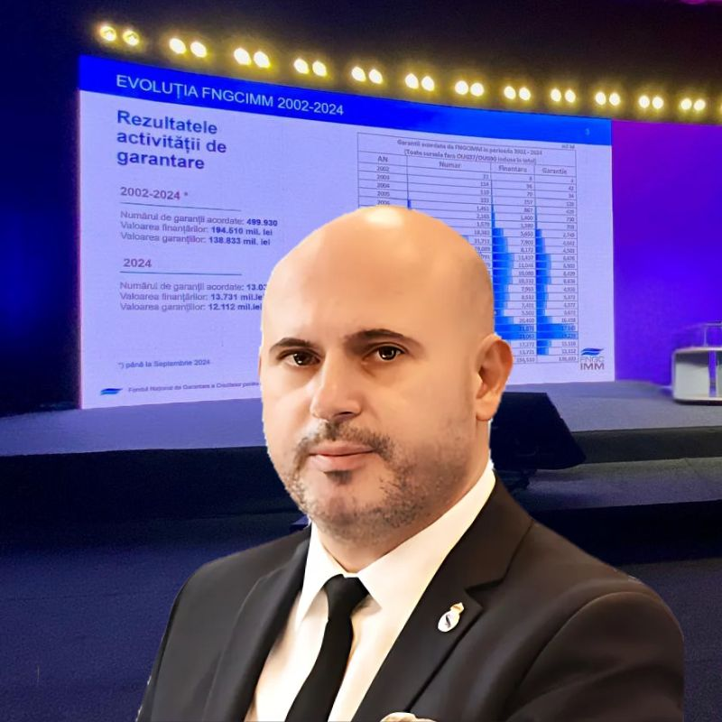
VĂ MULȚUMIM PENTRU ATENȚIE!
Dumitru NANCU
Director General FNGCIMM S.A-IFN
Membru al Consiliului de Administrație al AECM

